Slide 1
C语言程序设计
递归调用函数
刘佳

Slide 2
学习目标
认识递归调用
应用递归调用

Slide 3
认识递归调用函数
在调用一个函数的过程中又出现直接或间接地调用该函数本身，称为函数的递归调用。
执行递归函数将反复调用其自身，每调用一次就进入新的一层。

Slide 4
认识递归调用函数
能递归调用的条件：
1）问题的解法能转换为同解法、规模小的相同或相似问题；
2）存在递归的终结条件。

Slide 5
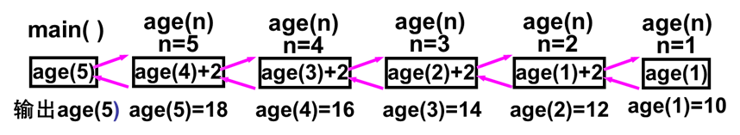
应用递归调用函数
5人排成一队，从最后一人开始，其年龄均比前面的人大2岁，而最前面的人年龄是10岁,问最后一人的年龄是多少岁？

Slide 6
应用递归调用函数
5！问题

Slide 7

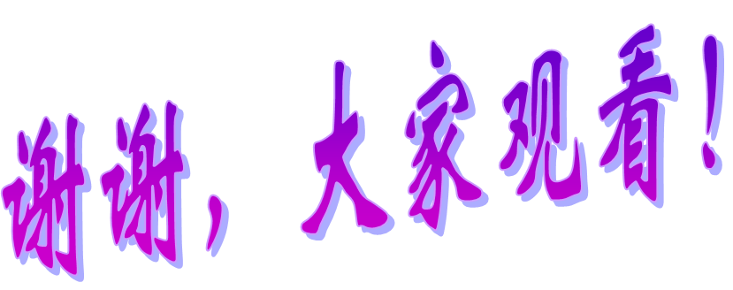
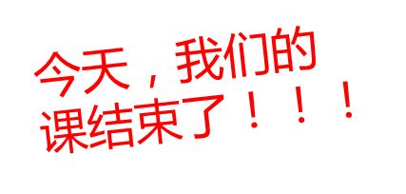
递归调用函数

